Slide 1
স্বাগত

Slide 2
মোঃ ইব্রাহিম খলিল
সহকারী প্রধান শিক্ষক
বক্রিকান্দি আদর্শ উচ্চ বিদ্যালয়
দেবিদ্বার, কুমিল্লা।
মোবাইল-০১৮১৫৮০৬০৬৫
Email-ibrahimkhalil6065@gmail.com

Slide 3
পাঠ পরিচিতি
শ্রেণীঃ ৮ম
বিষয়ঃ বাংলাদেশ ও বিশ্বপরিচয়
অধ্যায়ঃ ১১
পাঠ-বাংলাদেশের ক্ষুদ্র নৃ-গোষ্ঠী
সময়ঃ ৫০ মিনিট

Slide 4
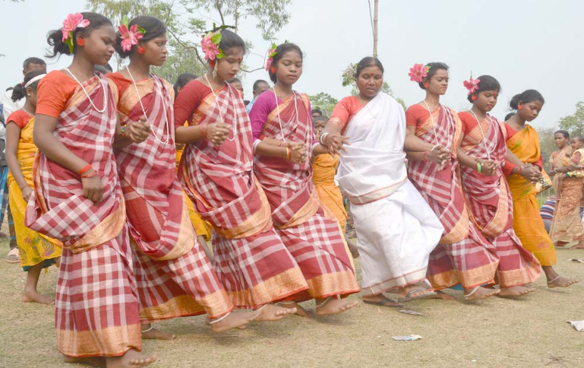
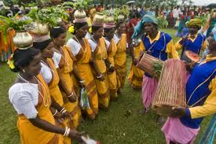
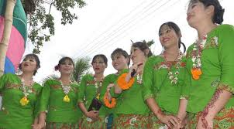
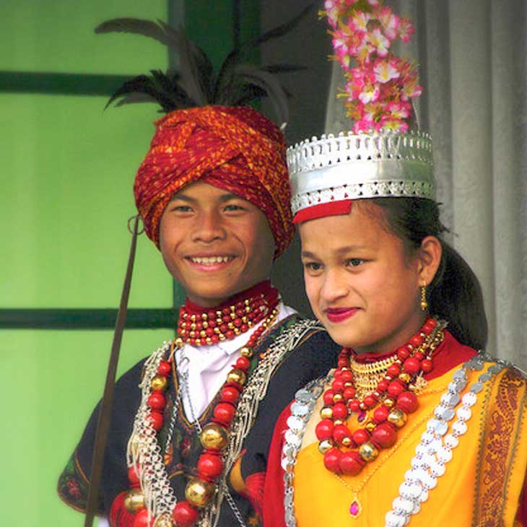
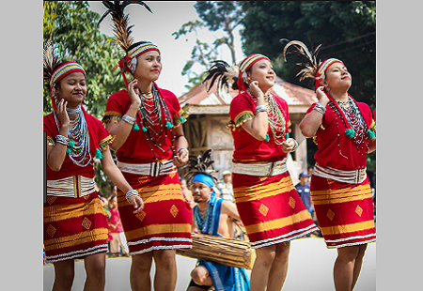
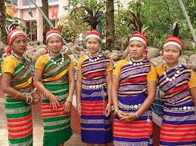
বাং
লা
দে
শে
র
সাওতাল
উড়াও
ক্ষুদ্র
খাসিয়া
মারমা
নৃ-
গো
ষ্ঠী
চাকমা
গারো

Slide 5
আমাদের আজকের পাঠ
গারো জনগোষ্ঠী

Slide 6
শিখনফল
এই পাঠ শেষে শিক্ষার্থীরা -
১। গারোদের আদিবাস কোথায় বলতে পারবে।
২। গারোদের সমাজিক জীবন ধারা ব্যাখ্যা করতে পারবে।
৩। গারোদের ধর্মীয় জীবন বর্ণনা করতে পারবে।
৪। গারোদের সংস্কৃতি জীবন সর্ম্পকে যুক্তি দিতে করতে পারবে।

Slide 7
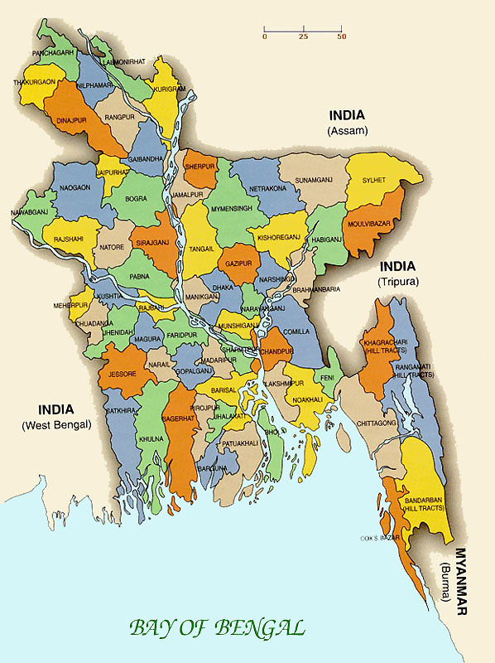
গারোদের বাসস্থান
ময়মনসিংহ
টাংগাইল
নেত্রকোনা
শেরপুর

Slide 8
গারোদের ইতিহাস
গারোদের আদি বাসভূমি বর্তমান চীনের উত্তর পশ্চিমাঞ্চলে। যেখান থেকে তারা দেশত্যাগ করে পরবর্তীকালে তিববতে দীর্ঘদিন বসবাস করে। এরপর প্রায় সাড়ে ৪ হাজার বছর আগে এবং বাংলাদেশের উত্তরবঙ্গের গারো পাহাড়ে তাদের বসবাস শুরু করেন। সর্বশেষ গারোরা ময়মনসিংহ জেলায় আশ্রয় গ্রহণ করেন । গারোরা নিজেদের আচিক্ মান্দে (পাহাড়ের মানুষ) বলে পরিচয় দিতে পছন্দ করে

Slide 9
একক কাজ(৩মিনিট
গারোদের আদিবাস কোথায় ছিল বল।

Slide 10
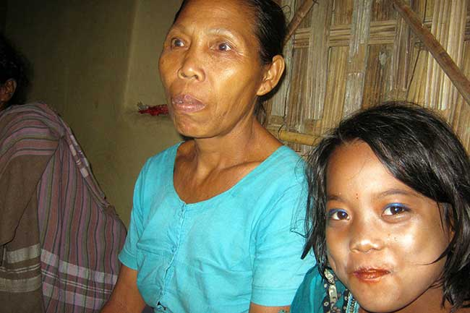
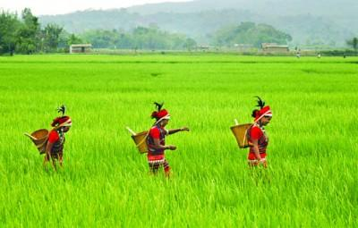
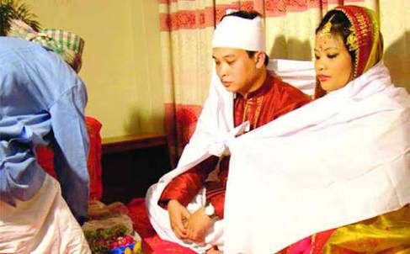
গারোদের সমাজ ব‌্যবস্থা
গারোদের সমাজে মাতৃতান্ত্রিক পরিবার প্রথা প্রচলিত। মা-ই পরিবারের কর্তা ও সম্পত্তির অধিকারী এবং এক্ষেত্রে পিতা পরিবারের ব্যবস্থাপকের দায়িত্ব পালন করে। পরিবারের সন্তান-সন্ততিরা মায়ের পদবি ধারণ করে। গারোদের প্রথাগত আইন অনুযায়ী পারিবারিক সম্পত্তির উত্তরাধিকারী মেয়েরা।

Slide 11
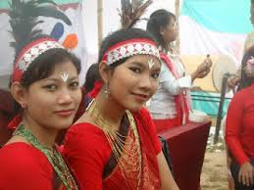
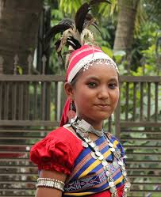
গারোদের ভাষা
গারোদের নিজস্ব ভাষার নাম আচিক বা গারো ভাষা।অনেকে এটিকে মান্দি ভাষাও বলে। গারোদের ভাষার কোনো লিপি বা অক্ষর নেই।

Slide 12
সর্বকনিষ্ঠ কন্য সমদয় সম্পত্তির মালিক
পিতা সংসার ব্যবস্থাপনার দায়িত্ব পালন করে
মেয়েরা হলেন পরিবারের প্রধান
মাতৃগোত্রের
পরিচয়কে মাহারি,চাৎচি
সমাজিক জীবন
সমাজ মাতৃতান্ত্রিক
একই মাহারি পুরুষ ও মহিলার মধ্য বিবাহ নিষিদ্ব
সাংমা,মারাহ,মোমিন,শিরা ও আরোং।

Slide 13
জোড়ায় কাজ - (০৪মিনিট)
গারোদের সমাজিক জীবন ধারা ব্যাখ্যা কর.

Slide 14
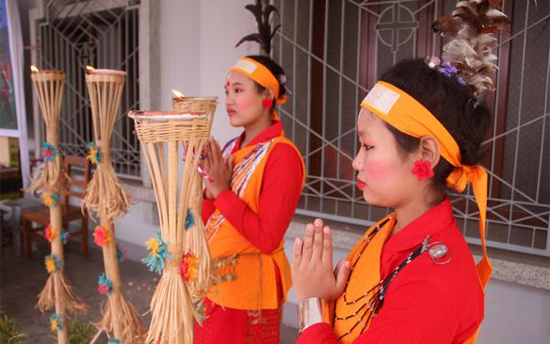
গারোদের ধর্ম
গারোদের ঐতিহ্যবাহী ধর্মের নাম সংসারেক।
তবে বর্তমান গারোদের অধিকাংশই খৃষ্টান ধর্মের অনুসরণ করে।

Slide 15
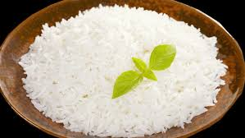
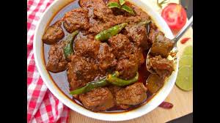
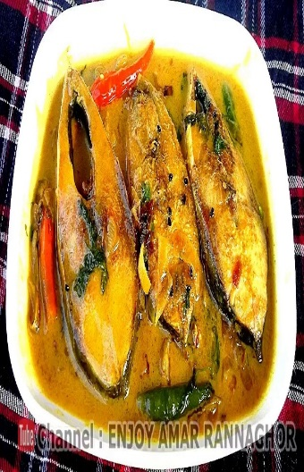
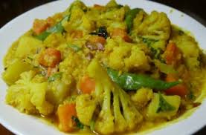
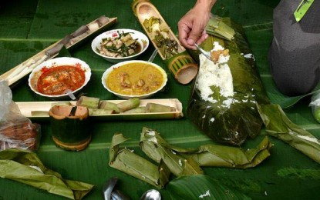
গারোদের খাদ‌্য
গারোদের প্রধান খাদ্য ভাত। ভাতের সঙ্গে মাছ, মাংস, ডাল ও শাকসবজি তারা আহার করে। গারোদের সবচেয়ে প্রিয় খাবার হচ্ছে-নাখাম কারি। যা পুটি মাছের শুটকি দিয়ে তৈরি হয়। তাঁদের ঐতিহ্যবাহী একটি খাবার বাঁশের কোড়ল দিয়ে তৈরি করা হয় যা খেতে অনেক সুস্বাদু।

Slide 16
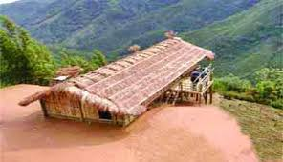
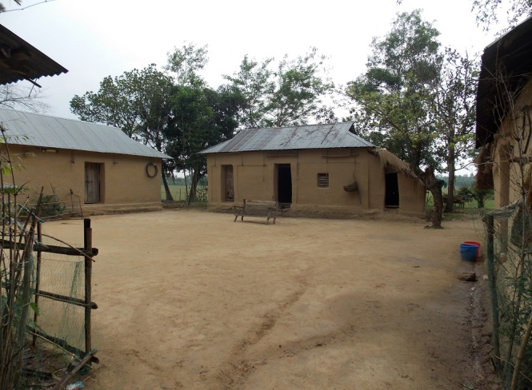
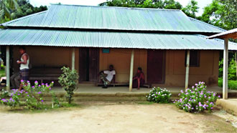
গারোদের বাড়ি
পূর্বে গারো জনগোষ্ঠীর লোকেরা নদীর তীরে লম্বা এক ধরনের বাড়ি তৈরি করতেন যা নকমান্দি নামে পরিচিত।
বর্তমানে তারা অন্যদের মতোই করোগেটেড টিন এবং অন্যান্য উপকরণ দিয়ে বাড়ি তৈরি করেন।

Slide 17
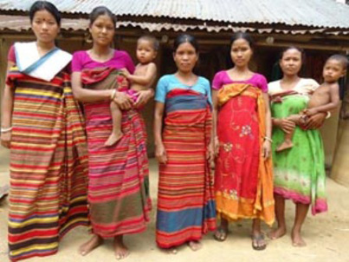
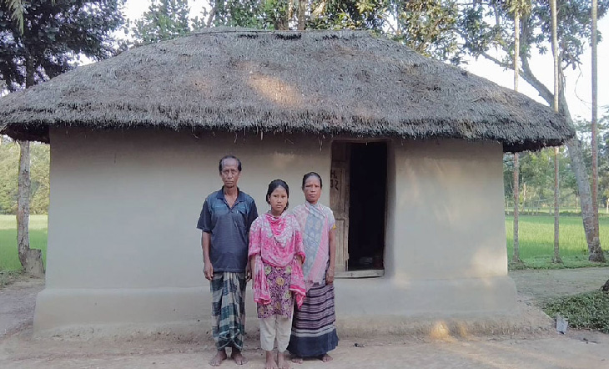
গারোদের পোশাক
গারোদের পোশাক পরিচ্ছদ বাঙালিদের মতো। পুরুষেরা লুঙ্গি, গেঞ্জি, পাজামা, ট্রাউজার, শার্ট এবং মেয়েরা শাড়ি, ব্লাউজ, পেটিকোট, সালোয়ার কামিজ ও ওড়না ব্যবহার করে। গারো মহিলাদের নিজস্ব ঐতিহ্যবাহী পোশাক পরিচ্ছদ রয়েছে। গারোরা এই পোশাককে দকবান্দা ও দকসারি বলে। দকবান্দায় বিভিন্ন শিল্পকর্ম চিত্রিত থাকে।

Slide 18
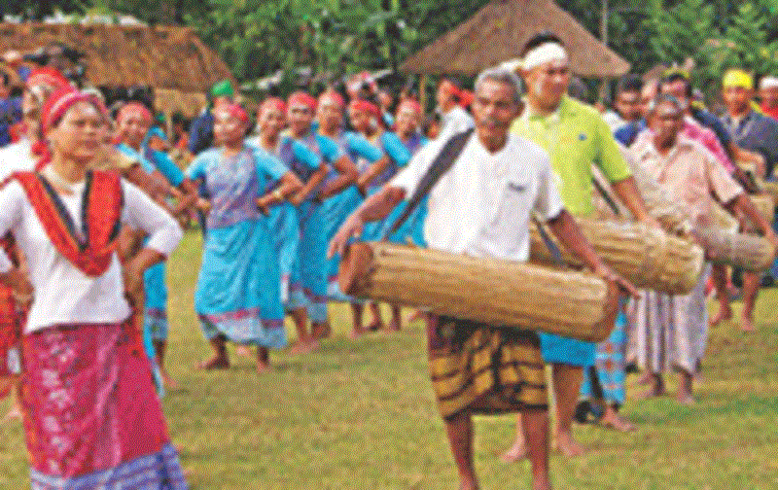
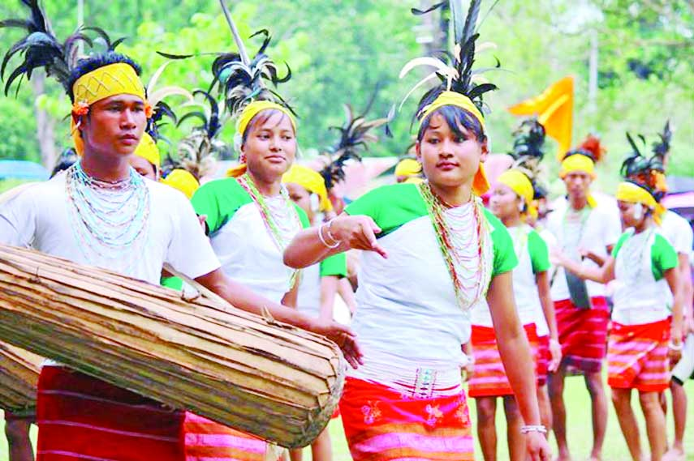
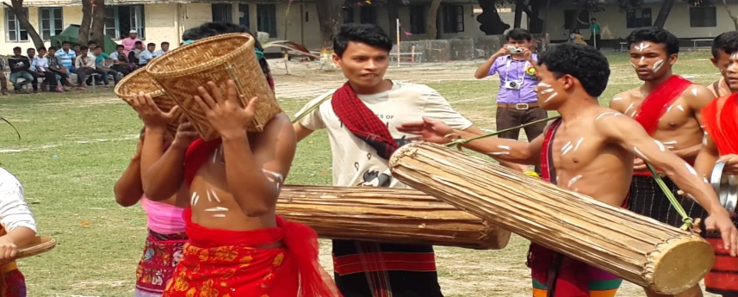
গারোদের উৎসব
গারোদের ঐতিহ্যবাহী উৎসবের নাম ওয়াংগালা। এই সময় তাঁরা সূর্য দেবতা সালজং এর প্রতি ধন্যবাদ ও কৃতজ্ঞতা স্বরূপ নতুন শস্য উৎসর্গ করেন। সাধারণত নতুন শস্য ওঠার সময় অক্টোবর বা নভেম্বর মাসে উৎসবটি হয়। উৎসবের শুরুতে তারা উৎপাদিত শস্য অর্ঘ্য হিসেবে নিবেদন করেন এবং বিভিন্ন ধরনের বাদ্য বাজনা বাজিয়ে এই উৎসবটি পালন করেন।।

Slide 19
গারোদের ভাষার নাম আচিক।
প্রধান ধর্ম সংসারেক। বর্তমানে খ্রিষ্টধর্মের প্রাধান‌্য।
প্রধান উৎসব ওয়াংগালা।
প্রধান দেবতা
সালজং
গারো
সমাজ মাতৃতান্ত্রিক
নারীরা ঐতিহ‌্যবাহী পোশাক দকবান্দা ও দকসারি
বাড়ির নাম নকমান্দি।
ভাত, মাংস, শুঁটকি মাছ,ও বাঁমের কোড়ল।

Slide 20
দলীয় কাজ
গারো জনগোষ্ঠীর জীবনযাত্রার যে পরিবর্তন এসেছে সেগুলোর মধ্যে দুইটি উল্লেখ কর।

Slide 21
মূল্যায়ন
গারোদের ধর্মের নাম কী?
সাংসারেক
2.গারোদের পরিবারের প্রধান কে?
মা
3. নকমান্দি কী?
গারোদের বাড়ির নাম
4. সালজং কীসের দেবতা?
সূর্যের দেবতা

Slide 22
বাড়ীর
কাজ
কোনো একজন নৃ-জাতি গোষ্ঠীর মানুষ যে গারো গোষ্ঠীর তা তুমি কীভাবে বুঝবে?

Slide 23
সবাইকে ধন্যবাদ

